Slide 1
PANDUAN PENGGUNAAN SISTEM PENGELOLAAN SERDOS ONLINE KATEGORI PENGGUNA: PERGURUAN TINGGI PENILAI SERTIFIKASI DOSEN (PTPS)
TIM TEKNOLOGI INFORMASI - SERTIFIKASI DOSEN
DIREKTORAT JENDERAL PENDIDIKAN TINGGI KEMENTERIAN PENDIDIKAN NASIONAL
2011

Slide 2
SISTEM PENGELOLAAN SERDOS ONLINE
Pengelolaan Data/Informasi Serdos secara online:
Pengusulan
Pengisian Deskripsi Diri
Penilaian
Dll
Alamat: http://serdos.dikti.go.id

Slide 3
KelOMPOK PENGGUNA SERDOS ONLINE
Peserta (Dosen yang disertifikasi, DYS)
Perguruan Tinggi Pengusul (PTU)
Perguruan Tinggi Penilai Sertifikasi (PTPS)
Manajemen Dikti
Administrator
Pejabat
Mahasiswa sebagai Penilai Persepsional
Sejawat sebagai Penilai Persepsional
Asesor sebagai Penilai Persepsional

Slide 4
PERAN PTPS
Mengelola akun (account) milik:
Asesor Penilai dari PTPS
Mengatur asesor penilai DYS yang menjadi tanggung jawab PTPS
Mengelola dan memantau proses penilaian berkas portofolio yang menjadi tanggungjawab PTPS
Mengelola data hasil penilaian berkas portofolio
Melakukan yudisum hasil penilaian berkas portofolio di tingkat PTPS
Mencetak sertifikat bagi DYS yang dinyatakan lulus

Slide 5
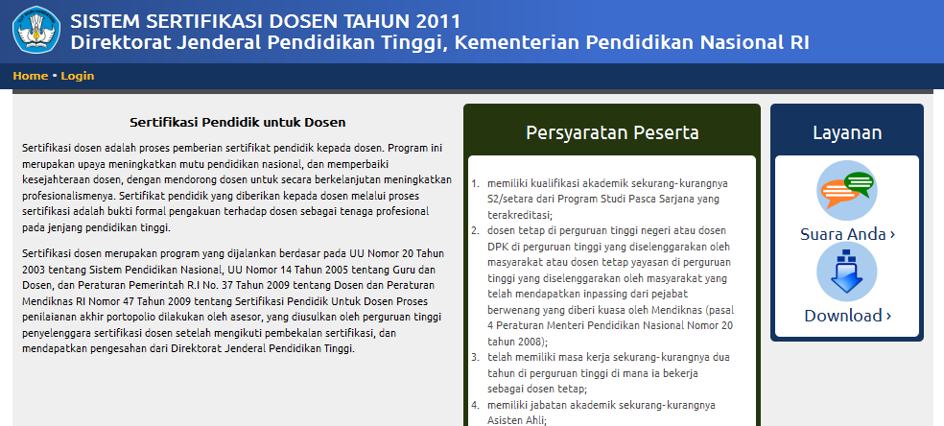
SERDOS ONLINE UNTUK PTPS Halaman MUKA

Slide 6
SERDOS ONLINE UNTUK PTPS MENU SUARA ANDA (1)

Slide 7
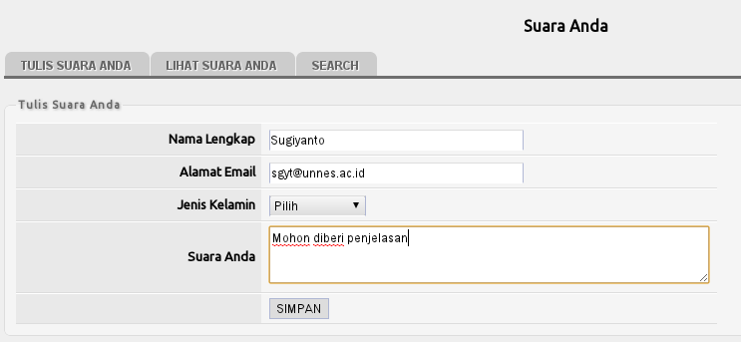
SERDOS ONLINE UNTUK PTPS MENU SUARA ANDA (2)

Slide 8
SERDOS ONLINE UNTUK PTPS MENU SUARA ANDA (3)

Slide 9
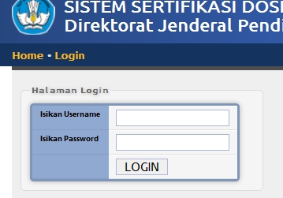
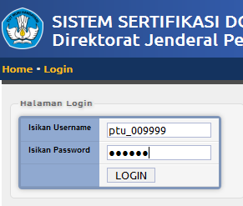
SERDOS ONLINE UNTUK PTPS MENU LOGIN

Slide 10
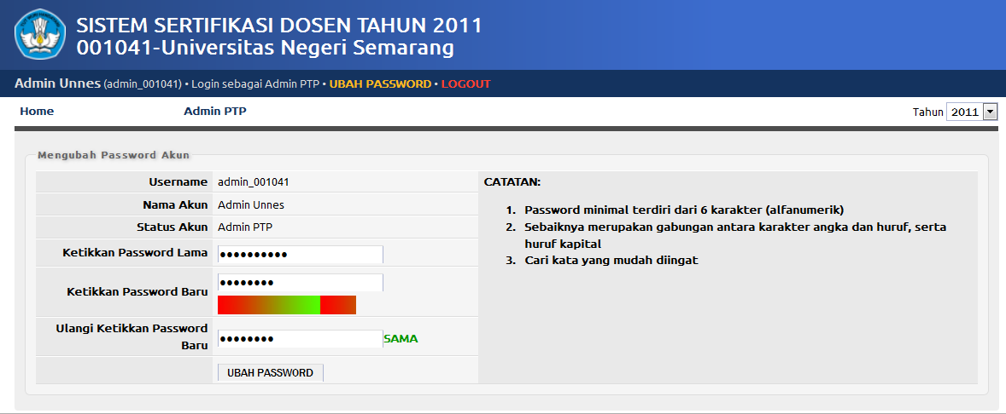
SERDOS ONLINE UNTUK PTPS MENU UBAH PASSWORD

Slide 11
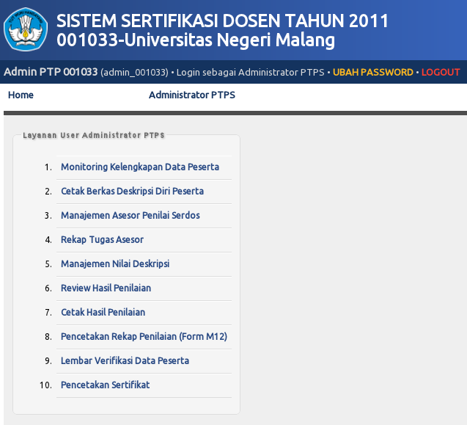
SERDOS ONLINE UNTUK PTPS MENU UTAMA UNTUK PERAN PTPS

Slide 12
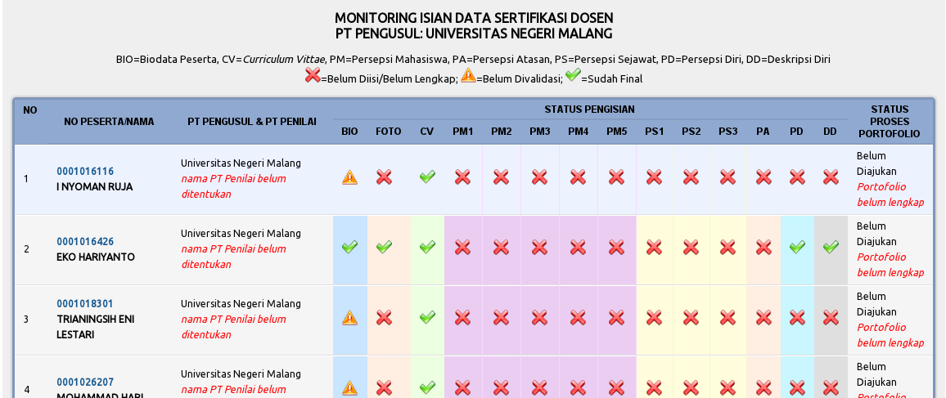
SERDOS ONLINE UNTUK PTPS MENU MONITORING KELENGKAPAN DATA PESERTA

Slide 13
SERDOS ONLINE UNTUK PTPS MENU CETAK BERKAS DESKRIPSI DIRI PESERTA

Slide 14
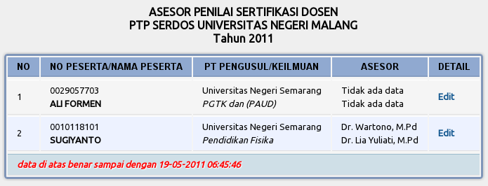
SERDOS ONLINE UNTUK PTPS MENU MANAJEMEN ASESOR PENILAI SERDOS

Slide 15
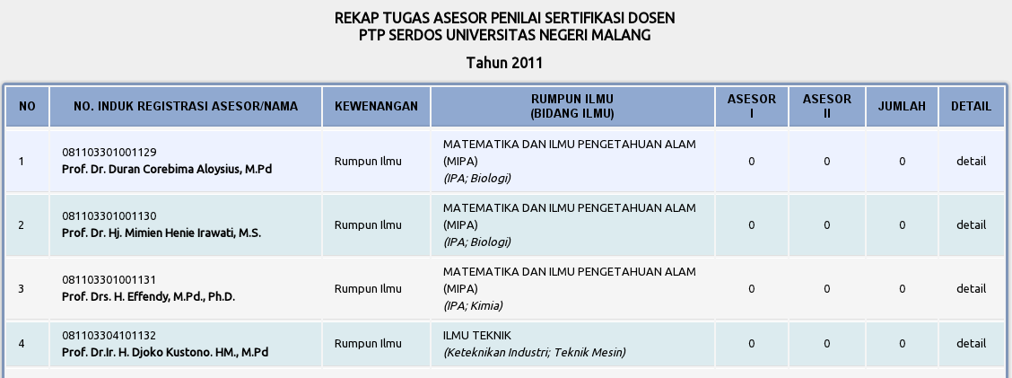
SERDOS ONLINE UNTUK PTPS MENU REKAP TUGAS ASESOR
Jika, klik detail Dr. Waras M.Pd

Slide 16
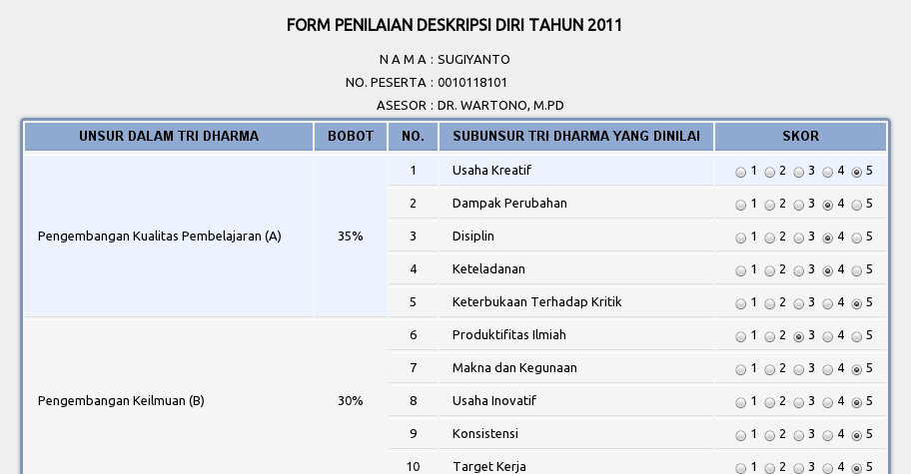
SERDOS ONLINE UNTUK PTPS MENU MANAJEMEN NILAI DESKRIPSI DIRI (1)

Slide 17
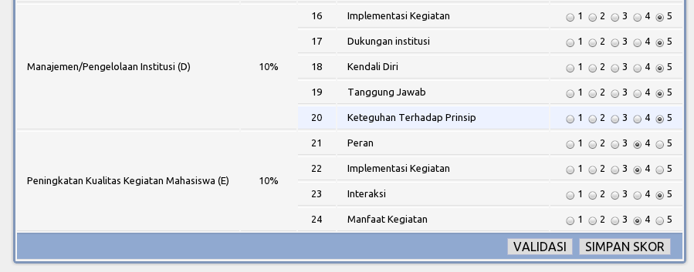
SERDOS ONLINE UNTUK PTPS MENU MANAJEMEN NILAI DESKRIPSI DIRI (2)
Menyimpan dan DIMUNGKINKAN untuk diubah lagi
Menyimpan dan tidak untuk diubah lagi

Slide 18
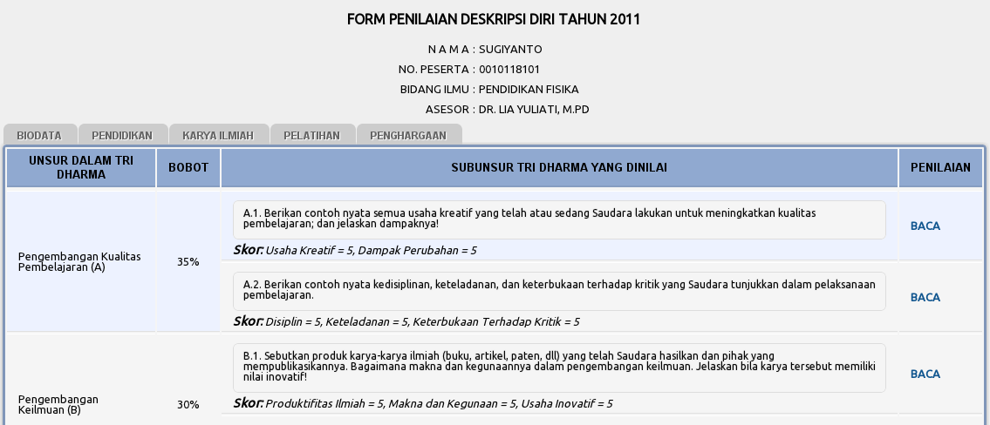
SERDOS ONLINE UNTUK PTPS MENU MANAJEMEN NILAI DESKRIPSI DIRI (3) PENILAIAN ONLINE
Lihat halaman berikutnya...

Slide 19
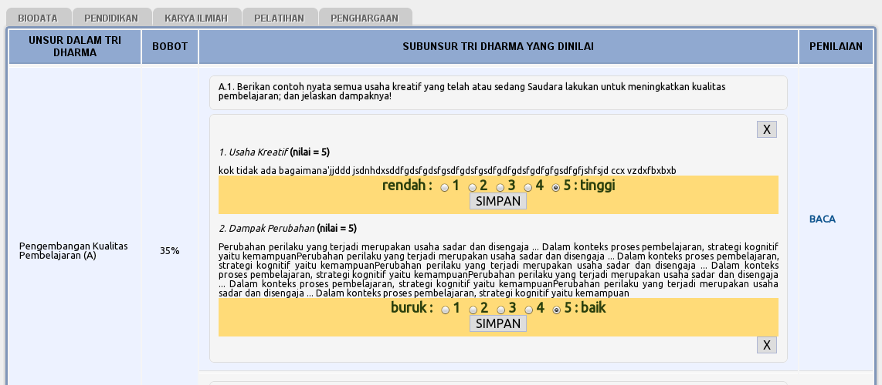
SERDOS ONLINE UNTUK PTPS MENU MANAJEMEN NILAI DESKRIPSI DIRI (4) PENILAIAN ONLINE
Jangan lupa, Simpan

Slide 20
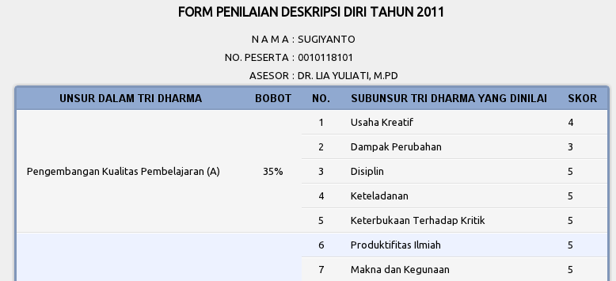
SERDOS ONLINE UNTUK PTPS MENU MANAJEMEN NILAI DESKRIPSI DIRI (5) PENILAIAN ONLINE – Review PENILAIAN DAN VALIDASI
Menyimpan dan tidak mengubah lagi

Slide 21
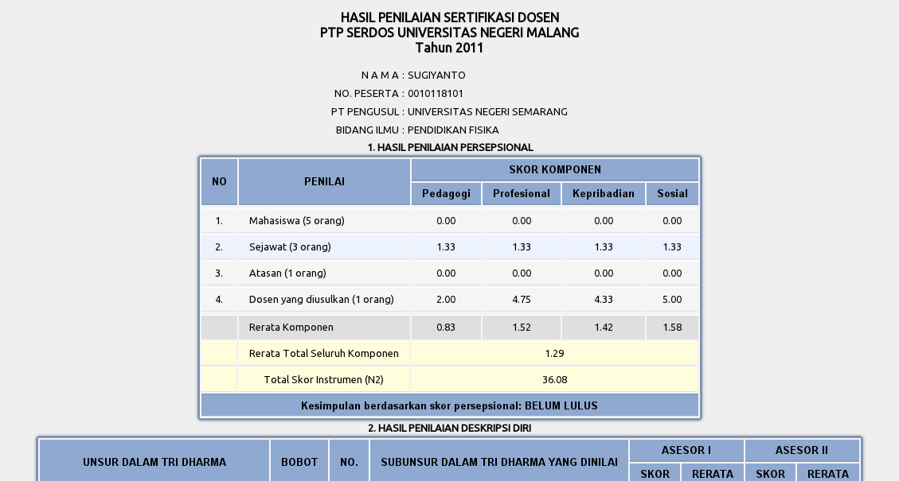
SERDOS ONLINE UNTUK PTPS MENU REVIEW HASIL PENILAIAN (1) Sub MENU: LIHAT

Slide 22
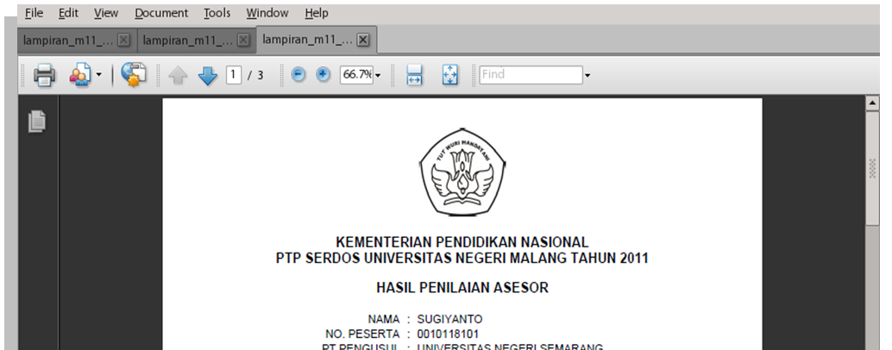
SERDOS ONLINE UNTUK PTPS MENU REVIEW HASIL PENILAIAN (2) Sub MENU: SIMPULKAN

Slide 23
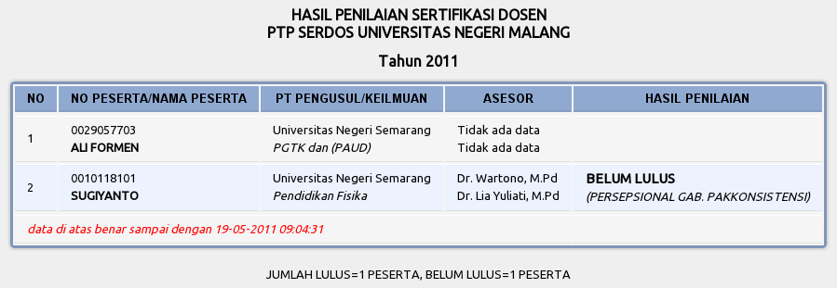
SERDOS ONLINE UNTUK PTPS MENU CETAK HASIL PENILAIAN
Untuk keperluan laporan dan monitoring, disediakan halaman tampilan rekapitulasi hasil penilaian sertifikasi dosen setiap PTPS, yang sapat dipindahkan ke aplikasi pengolah kata (word processor), spreadsheet, maupun text.

Slide 24
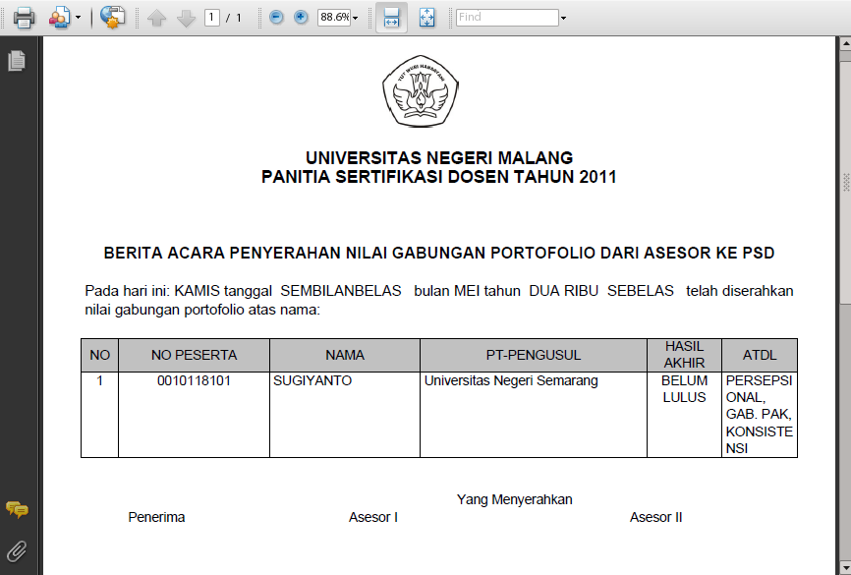
SERDOS ONLINE UNTUK PTPS MENU PENCETAKAN FORM PENILAIAN/M12

Slide 25
SERDOS ONLINE UNTUK PTPS MENU LEMBAR VERIFIKASI DATA PESERTA
Verifikasi dilakukan untuk memastikan kebenaran data utama DYS sebelum pencetakan sertifikat

Slide 26
SERDOS ONLINE UNTUK PTPS MENU PENCETAKAN SERTIFIKAT
Yang perlu dilakukan oleh PTPS dalam rangka pencetakan sertifikat adalah verifikasi data identitas perguruan tinggi (terintegrasi dengan basis data Direktorat Kelembagaan), penyiapan blanko sertifikat, dan penyiapan perangkat pencetak.
blanko sertifikat akan ditentukan oleh Dikti.
Pasfoto peserta tidak ditempel, namun dicetak langsung di sertifikat tersebut bersama dengan data lain yang tercantum.
Hal teknis terkait spesifikasi teknis blanko sertifikat dan teknis pencetakan sertifikat akan diberitahukan secara khusus setelah proses penilaian berkas portofolio dilakukan

Slide 27
TERIMA KASIH
SELAMAT BERKARYA

